Slide 1
코로나 사태 관련 계약적, 법적 대응 및 실무조치 방안
2020.05.20
국제건설법소사이어티 위원회 (www.sclkorea.org)

Slide 2
Contents
1. Opening
2. 해외현장 핵심쟁점 15
계약상 Force Majeure에 근거한 공기연장 청구는 어떻게 적용해야 하는가?
준거법상 Force Majeure에 대한 구제수단은 어떤 것이 있는가?
계약상 Change in Law 적용에 근거한 공기연장은 어떻게 적용해야 하는가?
공기연장과 관련하여 실무적으로 어떻게 대응해야 하는가?
동시지연(Concurrent Delay)의 법리 적용 시 어떤 문제가 발생되는가?
하자담보기간 중인 현장의 경우 어떻게 대처해야 하는지?
EOT Claim 작성시 유의사항은?
Record keeping은 어떤 것에 유의해야 하는가?
코로나 사태로 인한 Damage 유형에는 어떤 것이 있는가?
코로나 사태로 인한 비용 보상 클레임 작성시 유의사항은?
발주처가 정부 방침에 따른 중단 지시를 한 경우 Suspension의 적용 가능성은?
이와 같은 상황에 실무적으로 어떻게 대응해야 하는가
Mitigation 의무와 관련된 법리와 이를 실제 어떻게 이행해야 하는가?
Force Majeure시 비용보상까지 하도록 한 하도급 계약의 경우 어떻게 대응해야 하는가?
Virtual hearing in times of COVID-19 pandemic / Emergency Arbitration?
3. Closing

Slide 3
1
Opening
1) Society of Construction Law
영국의 SCL (Society of Construction Law)은 건설법 및 관련 중재 등 분쟁해결 절차와 관련한 전문 지식 단체로 1983년 시작
그 동안 국제 건설법 및 클레임과 중재 등과 관련한 방대한 전문 지식과 자료, 교육 및 기준을 제공하여, 전세계 건설산업에서 SCL은 신뢰받는 권위 있는 학술 단체로 인정
SCL은 영국을 본사 개념으로 하면서 현재 유럽, 북미주, 호주, 싱가폴, 홍콩, Gulf, 나이지리아 등으로 그 설립이 확대
2) SCL Korea (www.sclkorea.org)
해외건설이 산업의 큰 부분인 한국에서도 그 동안 많은 국제건설 관련 전문가들 (로펌 소속 변호사, 컨설턴트, 기업 법무 및 클레임 담당자, 중재 관련)이 SCL Korea 설립을 준비
그 노력이 결실을 맺어 작년 말 창립총회를 거치고 금년 법인설립 등기를 완료하고 현재 SCL UK와 최종 확정 단계
박기정 회장
임병우, 김진용 부회장
사무국
홍보 멤버쉽 위원회
교육 위원회
대외협력 위원회
IT 위원회
학술 위원회

Slide 4

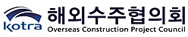




1
Opening
3) 진행 및 발표자
4) 후원기관
박기정 : 영국변호사 / 율촌
임병우 : 한국변호사 / 김앤장
김진용 : 미국변호사 / 두산중공업 계약관리팀장
임정주 : The TEAM 대표 (前 SK건설)
윤덕근 : 한국변호사 / 알타미미
켈리이 : 미국/영국변호사 / HKIAC 한국대표
한민오 : 한국/영국변호사 / 피터 앤 킴
해외건설협회 (ICAK)
해외수주협의회 (KOTRA OCPC)
한국플랜트산업협회 (KOPIA)
대한상사중재원 (KCAB)
한국엔지니어링협회 (KENCA)
홍콩국제중재센터 (HKIAC)
엔지니어링개발연구센터 (EDRC)

Slide 5
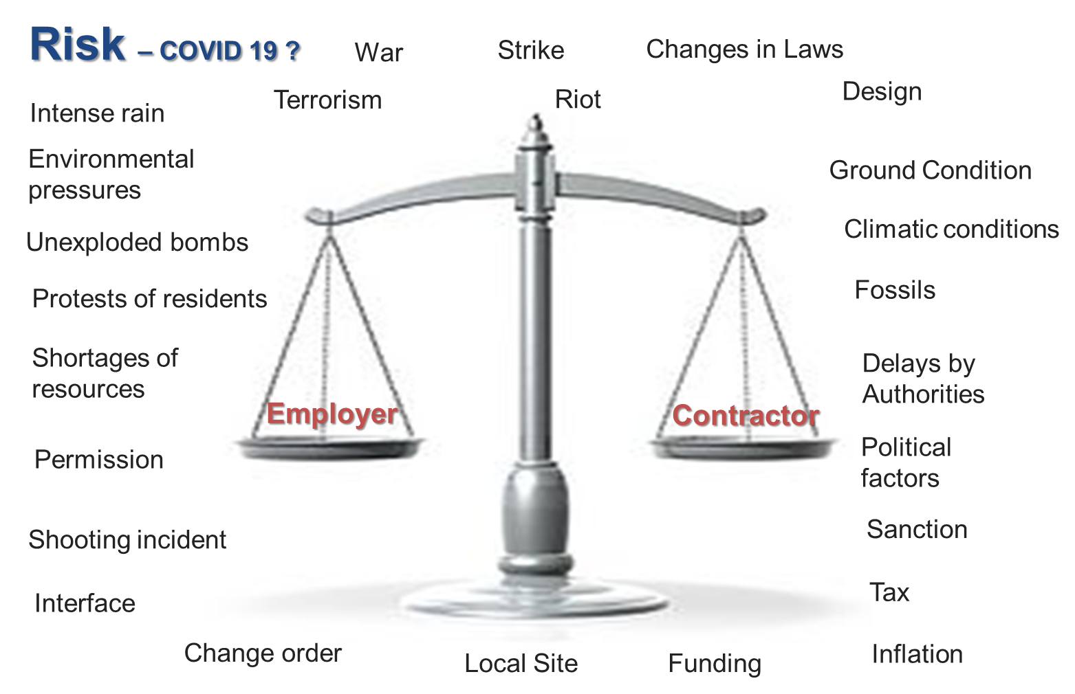
2
해외현장 핵심쟁점 15

Slide 6
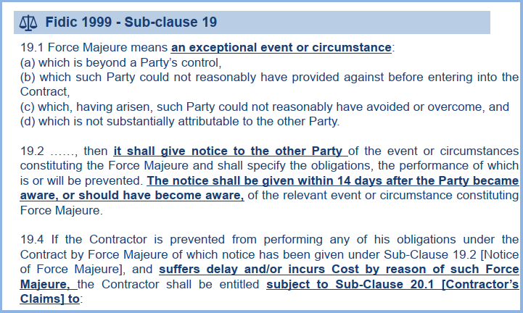
2
해외현장 핵심쟁점 15
계약/법적 Entitlement
1) 계약상 Force Majeure에 근거한 공기연장 청구는 어떻게 적용해야 하는가? (박기정 회장)
F/M의 주요 3가지 내용
: 정의규정, 통보규정, 결과규정
FIDIC에서는 일부 F/M 이벤트는 공기연장과 비용보상도 인정
FIDIC에서는 1999년도판에서 처음이자 마지막으로 F/M란 용어 사용
FIDIC 계약이라면 본 코로나 건은 F/M로 인정, 하지만 비용보상은 불가
F/M는 프랑스법 근원 – 영국법이 준거법인데 계약서에 F/M 조항이 없는 경우 또는 있지만 F/M 정의가 명시되지 않은 경우 본 코로나 건 적용 가능?
: 없는 경우 Frustration으로 해지, 정의 명시
없으면 Case law로 본 코로나 건 F/M로 인정.

Slide 7
2
해외현장 핵심쟁점 15
계약/법적 Entitlement
2-1) 준거법상 Force Majeure에 대한 구제수단은 어떤 것이 있는가? (윤덕근 위원)
영국법의 경우
계약상 채무불이행책임에 관하여 무과실책임주의를 취하는 영국법상 Force Majeure의 고유한 법리는 인정되지 않음.
그러나 계약상 Force Majeure를 규정하는 것은 가능하고, 주로 면책조항(exemption clause)와 관련하여 논의됨.
영국 판례는 Force Majeure 조항의 적용을 주장하는 당사자가 (i) 불가항력 사유의 발생, (ii) 채무의 이행과의 인과관계, (iii) 당사자가 해당 사유를 통제할 수 없었을 것, (iv) 해당 사유를 방지하거나 감경할 수 있는 합리적인 방법이 없었을 것, (v) 필요한 통지의무를 다했을 것
계약상 FM 조항이 없는 경우라도 계약의 이행이나 목적 달성이 불가능해질 경우 Frustration의 법리에 의해 해지 가능
Frustration의 요건 및 효과에 대해서는 Law Reform (Frustrated Contracts) Act 1943가 규정하고 있음(용선계약 등 일부 계약은 적용 제외).

Slide 8
2
해외현장 핵심쟁점 15
계약/법적 Entitlement
2-2) 준거법상 Force Majeure에 대한 구제수단은 어떤 것이 있는가? (윤덕근 위원)
한국법의 경우
한국 민법상 Force Majeure에 관한 직접적인 규정은 없으나, 기획재정부 계약예규인 「공사계약 일반조건 」에서는 불가항력에 관한 규정을 두고 있음.
제32조(불가항력) ①불가항력이라 함은 태풍·홍수 기타 악천후, 전쟁 또는 사변, 지진, 화재, 전염병, 폭동 기타 계약당사자의 통제범위를 벗어난 사태의 발생 등의 사유(이하 "불가항력의 사유"라 한다)로 인하여 계약당사자 누구의 책임에도 속하지 아니하는 경우를 말한다. 다만, 이는 대한민국 국내에서 발생하여 공사이행에 직접적인 영향을 미친 경우에 한한다. <개정 2019. 12. 18.>
효과: 지체상금의 면제(제25조 제3항 제1호),
계약기간의 연장(제26조 제1항),
계약금액의 조정(제23조 제1항)
2019.11.26. 개정 국가계약법은 기타 계약내용의 변경 사유로 불가항력을 추가함(제19조)
기획재정부의 「신종 코로나 바이러스 대응을 위한 공공계약 업무 처리지침」(2020.2.12.) ⇒ 근로자 안전을 위한 발주기관의 작업 정지 가능 및 공사계약 일반조건에 따른 계약기간 연장 및 계약금액 조정 의무 규정

Slide 9
2
해외현장 핵심쟁점 15
계약/법적 Entitlement
2-3) 준거법상 Force Majeure에 대한 구제수단은 어떤 것이 있는가? (윤덕근 위원)
한국법의 경우
계약 규정이 없더라도 채무불이행책임에 고의/과실을 요건으로 하므로(민법 제390조), 불가항력에 의한 면책이 가능함.
“100년 발생빈도의 강우량을 기준으로 책정된 계획홍수위를 초과하여 600년 또는 1,000년 발생빈도의
강우량에 의한 하천의 범람은 예측가능성 및 회피가능성이 없는 불가항력적인 재해로서 그 영조물의
관리청에게 책임을 물을 수 없다고 본 사례.”(2001다48057)
“이른바 IMF 사태 및 그로 인한 자재 수급의 차질 등은 그와 같은 불가항력적인 사정이라고 볼 수 없다.”
(2001다1386)
사정변경의 원칙에 의한 계약 해제/해지
“사정변경으로 인한 계약해지는, 계약 성립 당시 당사자가 예견할 수 없었던 현저한 사정변경이 발생하였고
그러한 사정변경이 해제권을 취득하는 당사자에게 책임 없는 사유로 생긴 것으로서, 계약 내용대로 구속력을
인정한다면 신의칙에 현저히 반하는 결과가 생기는 경우에 계약준수 원칙의 예외로서 인정된다.”
(2008다44368 등)

Slide 10
2
해외현장 핵심쟁점 15
계약/법적 Entitlement
2-4) 준거법상 Force Majeure에 대한 구제수단은 어떤 것이 있는가? (윤덕근 위원)
중동법의 경우
민법상 Force Majeure의 개념 인정
요건
1) 해당 사정이 계약당사자의 책임 범위 밖의 외부적 원인으로 발생하였을 것
2) 당사자들이 해당 사정을 예상할 수 없었을 것
3) 채무의 전부 또는 일부가 이행불능(impossibility)에 빠질 것
효과
1) 손해배상책임(지체책임)의 면제 (UAE 민법 제287조, 제386조 )
2) 계약 해제/해지권 (UAE 민법 제273조, 제893조)
당사자간 합의에 의해 배제 가능 (임의 규정)

Slide 11
2
해외현장 핵심쟁점 15
계약/법적 Entitlement
2-5) 준거법상 Force Majeure에 대한 구제수단은 어떤 것이 있는가? (윤덕근 위원)
중동법의 경우 (Force Majeure)
UAE 민법 제273조 (쿠웨이트 민법 제215조, 카타르 민법 제188조, 이라크 민법 제425조)
(1) In contracts binding on both parties, if Force Majeure supervenes which makes the performance of the
contract impossible, the corresponding obligation shall cease, and the contract shall be automatically
cancelled.
(2) In the case of partial impossibility, that part of the contract which is impossible shall be extinguished,
and the same shall apply to temporary impossibility in continuing contracts, and in those two cases it
shall be permissible for the obligor to cancel the contract provided that the obligee is so aware.
UAE 민법 제893조
If any cause arises preventing the performance of the contract or the completion of its performance,
either of the contracting parties may request that the contract is dissolved or ended, depending on the
circumstances.

Slide 12
2
해외현장 핵심쟁점 15
계약/법적 Entitlement
2-6) 준거법상 Force Majeure에 대한 구제수단은 어떤 것이 있는가? (윤덕근 위원)
중동법의 경우 (Exceptional Circumstances)
UAE 민법 제249조, 쿠웨이트 민법 제198조, 카타르 민법 제171조 제2항
예상하지 못한 사건이 발생하여 계약의 이행이 (불가능에 이르지는 않더라도) 채무자에게 과중한 손실을 줄
우려가 있어 부담이 되는 경우, 법원이 제반 상황 및 당사자들의 이해관계를 고려하여 합리적인 범위 내에서
채무자의 부담을 경감시킬 수 있으며, 이에 반하는 합의는 무효임(강행규정)
요건
1) 해당 사건이 예외적일 것
2) 해당 사건이 공공성(public nature)을 가질 것
3) 당사자가 해당 사건을 예상할 수 없었을 것
4) 해당 사건을 극복하는 것이 불가능할 것
5) 계약의 이행이 불가능한 정도는 아니지만 채무자에게 가중된 부담이 될 것
6) 가중된 부담이 채무자에게 중대한 손실을 초래할 것
효과: 시공자가 입은 손해 중 일정 비율을 발주자에게 분담(즉 비용 청구 가능) ⇒ 아직 선례 찾기 어려움.

Slide 13
2
해외현장 핵심쟁점 15
계약/법적 Entitlement
3-1) 계약상 Change in Law 적용에 근거한 공기연장은 어떻게 적용해야 하는가? (김진용 부회장)
COVID 19의 대응 방안으로서의 Change in Law
결론: WHO의 pandemic선언 이후 각국에서 lockdown, 각종 restriction 등의 조치를 취하고 있는 현 상황에서 해당 프로젝트의 계약서에 Change in Law의 규정이 있다면 다음과 같은 사유로 계약자로서는 Change in Law 를 claim의 근거로서 제시하는 것이 바람직함.
FIDIC Silver & Red book상 관련조항을 통해 Force Majeure vs. Change in Law 비교
1) Entitlement – extension of time & additional cost
2) FM 구성요건 만족의 어려움
① unforeseeable/unavoidable/impossible, ② not listed event (epidemic, pandemic, disease) &‘of the kind listed below’규정, ③ Clause 8.5 (d)‘caused by epidemic or governmental actions’ ④ risk of termination
3) 완화된 구성요건 (suffers delay and/or incurs additional costs as a result of, adversely affected by…)
4) COVID 19 outbreak 이후 체결되는 계약상 중요성
Change in Law를 근거로 한 claim시 반드시 수반되어야 하는 사항들
1) Notice requirement: time bar, correct address/form, contractually required details, regular update
2) Mitigation: offsite activities, resequencing, rescheduling, remote service (if possible)
3) best endeavours vs. reasonable endeavours

Slide 14
2
해외현장 핵심쟁점 15
계약/법적 Entitlement
3-2) 계약상 Change in Law 적용에 근거한 공기연장은 어떻게 적용해야 하는가? (김진용 부회장)
19.1 Definition of Force Majeure
Force Majeure may include, but is not limited to, exceptional events or circumstances of the kind listed below, so long as conditions (a} to (d) above are satisfied:
8.4 Extension of Time for Completion (FIDIC 1999 Red Book)
(d) Unforeseeable shortages in the availability of personnel or Goods (or Employer-Supplied Material, if any) caused by epidemic or governmental actions: or
Clause 13.6 Adjustment for Changes in Legislation (FIDIC 2017)
b) the judicial or official governmental interpretation or implementation of the Laws referred to in sub-paragraph (a) above;.

Slide 15
2
해외현장 핵심쟁점 15
계약/법적 Entitlement
3-3) 계약상 Change in Law 적용에 근거한 공기연장은 어떻게 적용해야 하는가? (김진용 부회장)
Terminology in FM clause
1) Impossible / Prevent / Hinder / Delay
e.g.) “Force Majeure Event” means any event, condition or circumstance or combination of events,
conditions or circumstances that wholly or partly prevents or unavoidably delays a Party in the
performance of its obligations under this Contract ~
“Force Majeure” means any act, event ~ prevents, hinders or delays the Affected Party in its
performance of any (or any part) of its obligations under this Agreement, ~
2) 불가항력 조항에 list되는 events에 epidemic, plague or quarantine 등 포함
Change in Law의 definition (definition of Law포함)을 상세하게 규정
adoption, promulgation, change or repeal of laws, regulations, codes, decrees, circulars, orders,
directives, decisions, resolutions …… (ministerial guidance)
2) The Grid Code, the Water Code, WHO standards 등도 포함.
3) Change in Law의 entitlement에 대해서는 독립적으로 규정하거나 Owner’s risk에 포함되도록 규정.

Slide 16
2
해외현장 핵심쟁점 15
계약/법적 Entitlement
3-4) 계약상 Change in Law 적용에 근거한 공기연장은 어떻게 적용해야 하는가? (김진용 부회장)
“Laws of Vietnam” means any or all of the following (in each case as may be amended, modified, supplemented or replaced (in whole or in part) from time to time in accordance with the laws of Vietnam):
a) constitutions;
b) Codes, laws, resolutions issued by the National Assembly;
c) ordinances, resolutions issued by the Standing Committee of the National Assembly, joint resolutions issued jointly by the Standing Committee of the National Assembly and the Management Board of the Central Committee of Vietnamese Fatherland Front;
d) orders and decisions issued by the State President;
e) decrees issued by the Government, joint resolutions issued jointly by the Government and the Management Board of the Central Committee of Vietnamese Fatherland Front;
f) decisions issued by the Prime Minister of Vietnam;
g) resolutions issued by the Judicial Council of the Supreme People's Court;
h) circulars issued by the Chief Justice of the Supreme People's Court, circulars issued by the Director of the Supreme People's Procuracy, circulars issued by Ministers, heads of Ministerial-level agencies,
i) resolutions issued by the people's councils of cities and provinces under the central Government ("Provincial Level");
j) decisions issued by the people's committees of Provincial Level;
k) legal instruments issued by local governments in special administrative - economic zones;
l) resolutions issued by the people's councils of districts, towns and cities under the cities and provinces under the central Government ("District Level");
m) decisions issued by the people's committees of District Level;
n) resolutions issued by the people's councils of communes, wards and towns ("Commune Level");

Slide 17
2
해외현장 핵심쟁점 15
계약/법적 Entitlement
3-5) 계약상 Change in Law 적용에 근거한 공기연장은 어떻게 적용해야 하는가? (김진용 부회장)

Slide 18
2
해외현장 핵심쟁점 15
계약/법적 Entitlement
3-6) 계약상 Change in Law 적용에 근거한 공기연장은 어떻게 적용해야 하는가? (김진용 부회장)
“Law” means any decree, resolution, statute, act, order, rule, ordinance, law, decision, code, regulation (including any implementing regulation), judgements (of all applicable courts and tribunals), licence, treaty or directive (to the extent having the force of law) or any interpretation by a Competent Authority having jurisdiction over the matter in question, as enacted, introduced or promulgated by any Competent Authority having jurisdiction over the matter in question, including any amendments, modifications, replacements or re-enactments thereof.

Slide 19
2
해외현장 핵심쟁점 15
계약/법적 Entitlement
3-7) 계약상 Change in Law 적용에 근거한 공기연장은 어떻게 적용해야 하는가? (김진용 부회장)

Slide 20
2
해외현장 핵심쟁점 15
對 발주처 대응
4-1) 공기연장과 관련하여 실무적으로 어떻게 대응해야 하는가? (임정주 위원)
Event 발생
1. 계약조건 검토
(Force Majeure 해당여부)
Insurance 가능여부 검토
Insurance 처리
Insurance 조건 확인
실사를 위한 자료 확보 및 정리
2. Notice
(특정시간 이내 통보)
<Notice 포함내용>
불가항력 상황의 발생
직접적 피해에 대한 구체적 기술
계약자의 초도 대응 및 조치내용
불가항력적 상황으로 판단되기 위한 내용
추후 조치계획에 대한 언급
현장 보존 및 관리
계약적 의무를 게을리 하지 않았다는 내용
<Mitigation 포함내용>
Current Status
Force Majeure 로 인하여 영향을 받는 구체적 항목 기술
각 항목의 영향을 최소화하기 위한 단계별 Mitigation Plan
Preservation / Care and Custody의 의무에 대한 수행 계획
계약적인 의무를 수행했다는 내용
3. Mitigation Plan 제출
상황 지속시
Termination 조건 검토
Termination
Mitigation 수행
<결과보고서 포함내용>
공사이행에 방해가 되는 정황증거를 최대한 확보
발주처와 상황 공유시 예상상황 및 조치 / 예방 노력에 대한 Notice
Baseline 과 Updated Program 등의 기록
인력 / 자재 등 투입내역
Daily Report, MOM, e-mail 등 관련 자료 유지
원인과 결과에 따른 논리적인 관계 입증 필요
4. Force Majeure 결과파악
및 Notice

Slide 21
2
해외현장 핵심쟁점 15
對 발주처 대응
4-2) 공기연장과 관련하여 실무적으로 어떻게 대응해야 하는가? (임정주 위원)
거의 모든 발주처가 순순히 승인해줄 가능성은 거의 없음. 따라서 최종 결과 보고서 제출 이후 협상이 원만하게 진행되지 않을 경우를 대비해야 함
1) Instructed Acceleration
최종결과보고서 제출에 따라 몇 개월이 지연되고 그에 대해서 Acceleration을 진행할테니까 이 금액을 승인해달라고 요청, 승인하지 않을 경우 기신청한 지연기간에 맞춰 공사진행
2) Constructive Acceleration
최종결과보고서로 공기연장을 신청하였는데, 발주자가 당초의 공사기간 이내에 끝내라고 한다면 이는 Constructive Acceleration 상황에 해당함. 따라서 추후 발생할 비용을 청구할 예정임을 발주자에게 통보
3) Revised Program
코로나의 피해 및 변경된 예상일정을 포함하여 Revised Program 제출, 여기에 맞춰서 월간리포트, 주간리포트의 모든 Plan % 변경하여 제출, Revised Program이 승인되지 않더라도 변경된 %로 Communication이 지속적으로 진행된다면 추후 시공자에게 유리하게 해석될 수 있음.

Slide 22
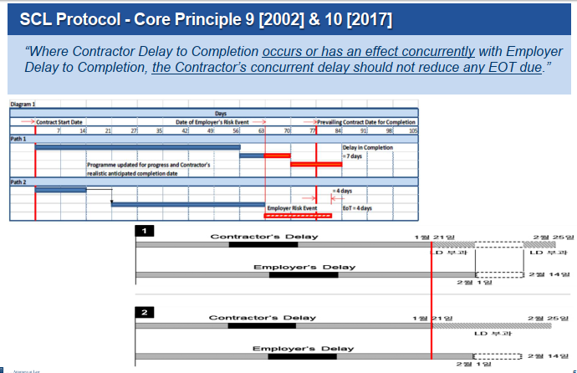
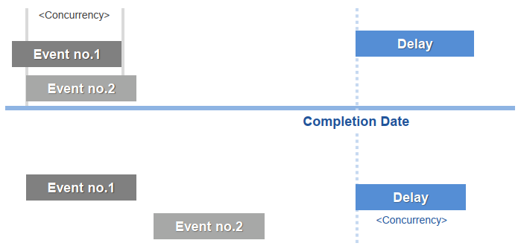
2
해외현장 핵심쟁점 15
對 발주처 대응
5-1) 동시지연(Concurrent Delay)의 법리 적용 시 어떤 문제가 발생되는가? (박기정 회장)
일반적으로 동시지연 인정 시 공기연장 가능
시공사의 책임 있는 사유로 공사가 먼저 지연되고 있는 상황에서 코로나 건이 발생되었다면?
Concurrent Delay 상황

Slide 23
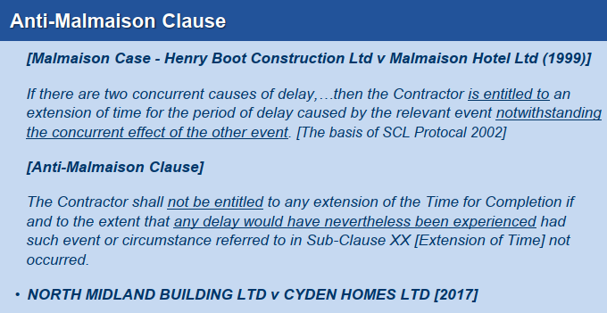
2
해외현장 핵심쟁점 15
對 발주처 대응
5-2) 동시지연(Concurrent Delay)의 법리 적용 시 어떤 문제가 발생되는가? (박기정 회장)
동시지연의 경우 공기연장을 인정하지 않겠다고 규정한 내용 (Anti-Malmaison 조항)이 있고 해당되는 동시지연이 발생되었을 경우?
현장 공정 관리의 중요성

Slide 24
2
해외현장 핵심쟁점 15
對 발주처 대응
6) 하자담보기간 중인 현장의 경우 어떻게 대처해야 하는지? (임병우 부회장)
Project의 completion 이 되고, warranty period 혹은 defect notification period 가 개시된 후 defect가 발견되어 repair / remedy 가 진행 되는 도중 COVID 19 로 인하여 repair / remedy 가 delay / disrupt 되는 경우, (1) 시공사가 그러한 delay 로 인한 책임을 지는지, (2) 그로 인한 repair / remedy 의 비용 증가에 대하여 cost claim 이 가능한지 여부의 문제가 있음.
(1) 지연 책임 : 일반적인 계약서 상 LD / EOT는 warranty period 혹은 defect notification period 개시 전의 completion 을 기준으로 하고 있고, warranty 에 대하여서는 별도의 LD가 없으며, FIDIC의 경우 repair / remedy 는 “within a reasonable time”에 하도록 되어 있기 때문에 COVID 19 등 FM 사태로 인하여 repair / remedy 수행 도중 지연이 발생하더라도 시공사가 합리적으로 대응하는 한 지연 관련 책임은 발생하지 않을 가능성 높음.
(2) 추가 비용 청구 : FIDIC과 같이 계약서에 “All work referred to in sub-paragraph (b) of Sub-Clause 11.1 [Completion of Outstanding Work and Remedying Defects] shall be executed at the risk and cost of the Contractor, if and to the extent that the work is attributable to: [Contractor’s fault]” 의 취지로 규정되어 있다면, warranty의 근거가 된 defect 가 contractor로 인한 것이고 발주처의 책임이 아닌 이상, 관련 비용을 발주처에 전가하기는 어려워 보임.
다만, 위와 같은 상황의 결과, 시공사로서는 (a) Performance Bond 혹은 Warranty Bond를 좀더 오래 유지해야 하는 불이익, (2) Defect Notification Period 완료시까지 retention payment를 받지 못하는 불이익이 있으므로, 이런 부분에 관하여 발주처와 commercial nego 를 할 여지가 있을지 검토할 필요 있을 것임. (일반적으로 시공계약에서는 이러한 부분에 관한 시공사의 비용 entitlement 조항은 찾기 어려움)

Slide 25
2
해외현장 핵심쟁점 15
클레임 실무
7) EOT Claim 작성시 유의사항은? (임정주 위원)
EOT Claim 작성 전 유의사항 2가지
1. Revised Program을 EOT Claim보다 먼저 작성해서 제출하는 것에 유의. 계약적인 순서는 EOT Claim을 제출하고 그에 대한 협의 이후 그 결과에 따라 Revised Program을 제출해야 함.
2. 코로나가 발생하기 직전의 Status를 확인하고 그에 따라 EOT Claim을 작성해야 함. 직전의 상황과 코로나로 인한 지연을 분리해서 고려해야 함.
EOT Claim 작성 시 유의사항 3가지
1) 분석방법을 정확히 적용해야 나중에 분석방법과 관련된 논쟁을 최소화할 수 있음.
(계약조항 고려, 상황에 맞는 적합한 방법 고려, 합리적인 방법 적용)
2) 무리한 지연기간 계산 유의 (FM은 통보기간이 짧고 Time bar가 있기 때문에 Notice를 고려하여 지연기간을 계산해야 함. 무리하게 지연기간을 늘리려다가 오히려 Time bar와 같은 계약적인 논리로 번질 수 있음)
3) 분석하고자 하는 상황이 Delay인지, Disruption인지 또는 결합되어 있는지 그 피해의 유형을 먼저 확인해야 함
Disruption Analysis를 위한 고려사항과 대응방향
1) Disruption은 꼭 생산성 관련 자료가 있어야 함. 따라서 현장에 생산성을 확인할 수 있는 가용자료가 어떤 것이 있는지, 그 자료가 어느 Level로 유지되고 있는지를 확인해서 분석방법을 적용해야 함.
2) 활용 가능한 Evidence 유무를 확인해야 함. 즉 시공자의 내부자료를 갑자기 적용해서 클레임을 만들면 안 되고 최소한 월간 단위로 MPR에 포함하여 발주자와 Communication을 유지해야 함.

Slide 26
2
해외현장 핵심쟁점 15
클레임 실무
8) Record keeping은 어떤 것에 유의해야 하는가? (임정주 위원)
코로나 사태는 1개월을 넘어서 지속되고 있는데, 이와 같이 지속되는 경우는 적어도 1개월 이내 간격으로 MPR 또는 별도의 Letter의 형태로 지속적으로 피해에 대한 Communication을 유지해야 함.
특히 MPR에 제출되는 프로그램은 적절한 지연기간을 포함해서 제출해야 함. 추후 MPR의 프로그램이 지연기간을 고려하는데 중요한 자료로 활용될 수 있음.
FM은 Mitigation 의무가 있으므로 계약자가 Mitigation 의무를 수행했다는 Evidence를 잘 유지해야 함.
시공자 혼자 Record를 Keep하는 것은 의미가 없으며, Record는 발주자에게 알려야만 추후 클레임에 객관적인 자료로 활용이 가능함
가능하면 구체적으로 Record를 정리해야 추후 의미 있게 활용될 수 있음. 즉 어느 지역, 어느 공종, 언제, 몇 명, 몇 대 등 세부적으로 정리해서 추후 원인과 시기에 따라서 데이터를 가공해서 활용할 수 있음. 상위 레벨로 레코드가 합쳐지면 추후 Causation을 밝히기 어려움.
피해보고시 발주자에 요청하는 내용 (부분적인 작업 중단, 작업순서 변경, Omission, 기자재 변경 등)을 같이 포함해서 추후 피해에 대해서 발주자에게 책임을 물을 수 있는 로직을 확보할 필요가 있음. 추후 비용보상 협의가 어려운 경우, 발주자가 합리적이고 적절한 조치를 하지 않은 것을 피해보상의 근거로 시도.

Slide 27
2
해외현장 핵심쟁점 15
클레임 실무
9) 코로나 사태로 인한 Damage 유형에는 어떤 것이 있는가? (임정주 위원)
구분 | Project Management | Engineering | Procurement | Construction
Force Majeure (공통)
정부
발주자
계약자
주요 미팅 (3D Modelling) 지연
Vendor Shop에서 제작지연
Technical Advisor 투입 지연
선적 불가 또는 Delivery 지연 발생
감염자 발생으로 일시적 작업중단
제작 공장의 Shutdown
14일 또는 21일 이후 진입 가능
Supervisor 출장 불가 또는 지연
인허가 승인 및 설계 심의 지연
3국인 추방 및 비자갱신 제한
국가기관의 근무시간 제한
신규인력의 투입 제한
입, 출국 금지 조치 / 통행금지 조치 / 특정 국가에 대한 제한 조치 / 비자 발급조치 중단
PMC 직원 업무 지연 및 불가
Site Shutdown으로 진입불가
발주자 직원 업무 지연 및 불가
작업 및 이동시 거리 유지
Site 출입강화로 인한 출입 지연
계약자 직원 업무 지연 및 불가
근무시간 제한으로 인한 업무 지연
근무시간 제한으로 인한 제작 지연
이동을 제한하기 위한 캠프 신설
제출물의 승인 지연
주요 기자재 발주 지연
위생, 안전관리를 위한 추가 비용
후속 Construction 착수 지연
비효율적인 작업조 편성

Slide 28
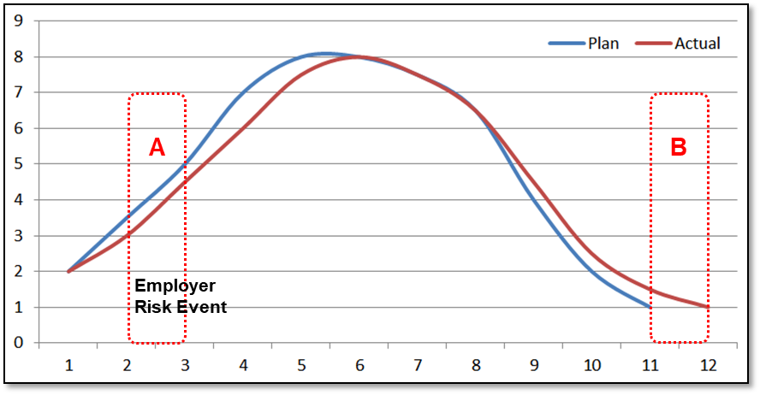
2
해외현장 핵심쟁점 15
클레임 실무
10) 코로나 사태로 인한 비용 보상 클레임 작성시 유의사항은? (임정주 위원)
FM만 원인으로 인정되고, FM의 비용보상 조항이 없는 경우 원칙적으로 비용보상을 청구하기는 쉽지 않음. (준거법에 따라 보상권리가 발생할 수 있는 가능성을 배제하지는 않음.) 따라서 비용보상을 위해서는 다른 계약 조항을 인용해서 주장해야 함. 발주자가 쉽게 승인하지 않는 경우 순서적으로 공기연장을 먼저 합의하고 비용은 추후 협의하는 것을 고려할 필요가 있음. 간접비의 경우 프로젝트 중간에 합의해도 시공자에게 보상권리가 당장 발생하는 것은 아님.
해외공사에서 간접비산출은 연장기간의 끝에서
산출하는 개념이 아니고 어떤 이벤트가 발생한
시점을 기준으로 산출해야 함 (국내공사와는 다름)
즉 아래 그림에서는 B기간이 아니고 A기간의
Damage를 분석해야 함.
클레임에 있어서 보상을 청구하는 금액의 가장 중요한 기준은 그 금액이 실제 손실(Actual Loss)인지의 여부. 즉 이론적인 숫자와 가정, 공식을 적용하여 손실을 추정하는 금액이 계산되어서는 안 되고, 입증할 수 있는 실제 발생한 손실에 기초하여 금액을 계산해야 함.
Disruption Analysis시 Measured Mile을 선정할 때 Cherry picking이 되지 않도록 합리적인 구간을 선정해야 함. Measured Mile을 선정하는 여러 가지 방법에 대한 고려 필요함.

Slide 29
2
해외현장 핵심쟁점 15
공사중단
11)~12) 발주처가 정부 방침에 따른 중단 지시를 한 경우 Suspension의 적용 가능성/대응방안 ? (김진용 부회장)
통상 COVID 19의 대응방안으로 Force Majeure와 Change in Law 에 대해 많이 언급이 되고 있고 jurisdiction에 따라서 해당 법률상의 구제방안 (e.g., unforeseen events (Qatar)) 등이 논의되고 있는데 그에 더해 정부의 lockdown 등의 규제방침에 따라 혹은 안전상의 이유로 Employer가 Contractor에게 work stop을 공식적으로 지시한 경우 이를 계약상 Employer’s suspension으로 보고 그로 인한 impact 에 대해 claim할 수 있다는 의견이 있음.
다만, 계약상 Employer’s suspension규정의 취지를 보면 project financing 문제 등 Employer 자신의 사유로 인한 경우를 상정하는 것이고 그렇기 때문에 Contractor에게 그로 인한 추가 시간 및 비용에 대해 보상을 해야 하는 것으로 규정하고 있는 것임. 따라서 FIDIC을 포함 대부분의 계약서는 Contractor의 잘못으로 인한 suspension의 경우 배상하지 않음을 규정함. (따라서 suspension규정 상 배상 예외로 규정된 것이 있는지 면밀히 검토해야 함)
그와 더불어 suspension시 Employer가 Contractor에 배상책임이 없는 대표적인 case가 바로 safety concern에 따른 suspension임. 따라서 COVID 19과 관련 Contractor가 suspension을 claim의 근거로 할 경우 Employer에게 반론의 여지를 줄 수 있음.
단, 발주처의 suspension notice상에 명시적으로 정부 명령 등에 의한 suspension을 기술하고 있다면 계약자는 EOT와 additional cost를 청구하기 위해 suspension주장 가능

Slide 30
2
해외현장 핵심쟁점 15
공사중단
11)~12) 발주처가 정부 방침에 따른 중단 지시를 한 경우 Suspension의 적용 가능성/대응방안 ? (김진용 부회장)

Slide 31
2
해외현장 핵심쟁점 15
발주자/하도급 클레임 방어 전략
13) Mitigation 의무와 관련된 법리와 이를 실제 어떻게 이행해야 하는가? (임병우 부회장)
COVID 19 를 불가항력 측면에서 접근하는 경우, (Change of Law 나 Employer’s Suspension과 달리 비용 청구가 원칙적으로 허용되지 않으므로) 시공사가 비용 지출해야 하는 mitigation 의무의 존재 여부 및 범위가 문제될 수 있음.
Mitigation 의무의 경우, 대형 프로젝트 계약에는 그 근거가 있는 경우가 많고 (FIDIC: “Each Party shall at all times use all reasonable endeavours to minimise any delay in the performance of the Contract as a result of Force Majeure.”), 계약상 근거가 없더라도 대부분의 준거법들은 이러한 의무를 인정하고 있음.
불가항력의 경우, 원칙적으로는 업무 resumption을 전제로 하고 있고, 업무 resumption 이후 업무 진행에 문제가 있을 경우 시공사의 책임 문제가 발생할 수 있으므로, 결국 resumption 에 필요한 정도의 mitigation 업무 (대부분이 FM으로 인한 해지 요건을 충족시키지 않을 정도의 단기간 preservation 업무를 의미할 것임)는 시공사가 자신의 비용으로 처리해야 할 의무가 인정될 가능성이 높음.
다만, COVID 19와 같이 그 영향 범위 및 기간이 예측하기 어려운 경우에는 몇 가지 scenario 에 따른 mitigation plan 및 그에 따른 비용 분석을 하고 그러한 자료를 바탕으로 적절한 시기에 발주처와 협상을 고려할 필요 있음.

Slide 32
2
해외현장 핵심쟁점 15
발주자/하도급 클레임 방어 전략
14-1) Force Majeure시 비용보상까지 하도록 한 하도급 계약의 경우 어떻게 대응해야 하는가? (한민오 위원)
사례
시공자는 발주자에 대해 mitigation 의무가 인정됨. 그래서 시공자는 공사를 slow down해야 하는 상황임.
이에 따라 시공자는 하수급인에게 공사를 slow down하라고 요청해야 되는데, 하도급계약에는 이러한 경우 하수급인이 공기연장 및 추가비용을 청구할 수 있다고 명시되어 있음. 시공자 입장에서는 어떻게 해야 되는지?
하수급인의 공기연장청구에 대한 대응방안
1) 인과관계/critical impact에 대한 엄격한 소명 및 증빙 요청
2) 통지 요건 준수 여부 확인(계속적 통지 의무가 있는 경우 그 부분까지 고려)
3) 하수급인에 대한 mitigation 의무 이행 통지
(하도급계약 및 준거법 하에서 하수급인에게 mitigation 의무가 있는지 확인)
4) 대발주자 클레임 준비에 대한 협조를 요청하고, 발주자에게 공기연장을 받으면 이를 share하는 방안 고려 要.

Slide 33
2
해외현장 핵심쟁점 15
발주자/하도급 클레임 방어 전략
14-2) Force Majeure시 비용보상까지 하도록 한 하도급 계약의 경우 어떻게 대응해야 하는가? (한민오 위원)
하수급인의 추가비용청구에 대한 대응방안
1) 계약상 근거가 있는지 확인
2) '추가'비용 발생에 대한 엄격한 소명 및 증빙 요청(인과관계)
3) 통지 요건 준수 여부 확인 (계속적 통지 의무가 있는 경우 그 부분까지 고려)
4) 하수급인에 대한 mitigation 의무 이행 통지
- 하도급계약 및 준거법 하에서 하수급인에게 mitigation 의무가 있는지 확인.
- Mitigation 통지의 내용 : '공사를 중단해라'라고 구체적으로 행동 지침을 기재하기보다,
‘공기지연을 최소화하도록 모든 조치를 취하라' 정도의 일반적인 language가 안전함.
향후 대응방향
1) Flow Down 형태의 하도급계약 체결 가부 검토, 확인
2) 하도급계약에 적절한 면책/책임제한 조항을 삽입하여 시공자 보호
3) 하도급계약의 준거법상 시공자의 책임 또는 추가비용 지급 의무를 제한할 여지가 없는지 확인 필요

Slide 34
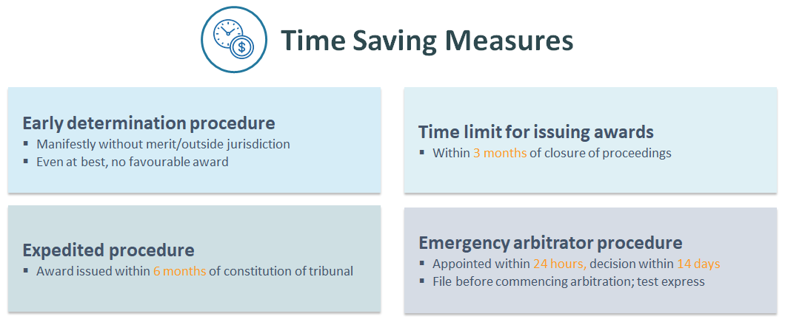
2
해외현장 핵심쟁점 15
분쟁해결
15-1) Virtual hearing in times of COVID-19 pandemic / Emergency Arbitration? (켈리이)
2018 HKIAC ADMINISTERED ARBITRATION RULES

Slide 35

2
해외현장 핵심쟁점 15
분쟁해결
15-2) Virtual hearing in times of COVID-19 pandemic / Emergency Arbitration? (켈리이)
EMERGENCY ARBITRATOR PROCEDURE

Slide 36
2
해외현장 핵심쟁점 15
분쟁해결
15-3) Virtual hearing in times of COVID-19 pandemic / Emergency Arbitration? (켈리이)
EMERGENCY ARBITRATOR V.S. COURT RELIEF
Confidentiality
Timing
Third Parties
Ex parte
Enforcement
EA
Private and confidential
On average decision takes 2 weeks, same-day decision NA
EA has no jurisdiction over Third Parties
Notice to Respondents required (other than Swiss Rules)
Consequences of failure to comply less penal (breach of contract)
Courts of seat (London, Singapore, Hong Kong)
Public
Same-day decisions available (matter of hours)
Court orders binding against third parties
Ex parte hearings available (very good reason required)
Direct enforcement, serious repercussions (contempt of court)

Slide 37
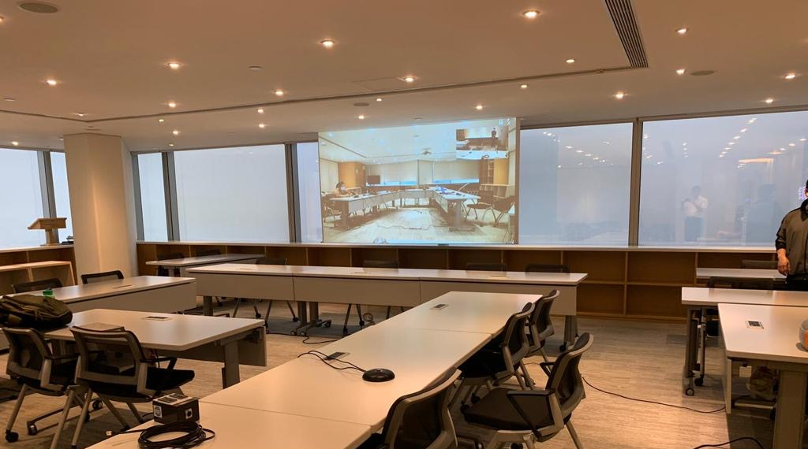
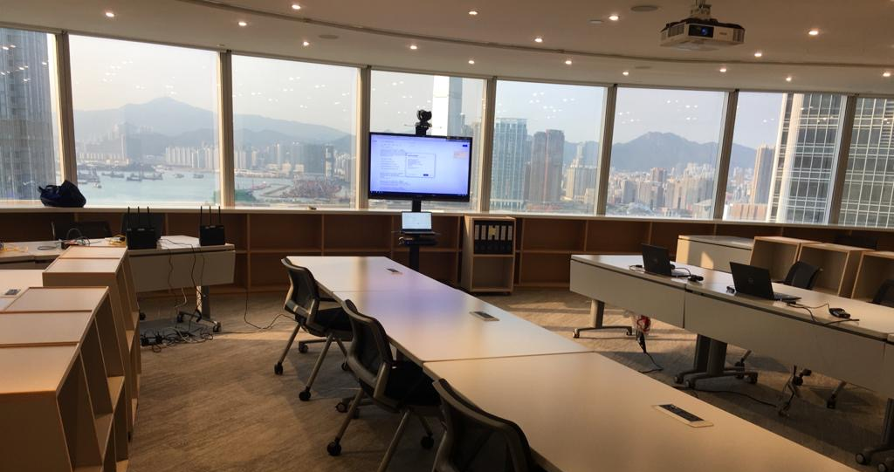
2
해외현장 핵심쟁점 15
분쟁해결
15-4) Virtual hearing in times of COVID-19 pandemic / Emergency Arbitration? (켈리이)
WHAT IS A VIRTUAL HEARING?
A virtual hearing extends the functions and services that would normally be found in physical hearing rooms to remote participants all over the world, allowing conferences and hearings to continue uninterrupted by physical restrictions.
Virtual hearing setups have been used for:
1) Case management conferences
2) Interlocutory hearings and submissions
3) Full merits hearings

Slide 38
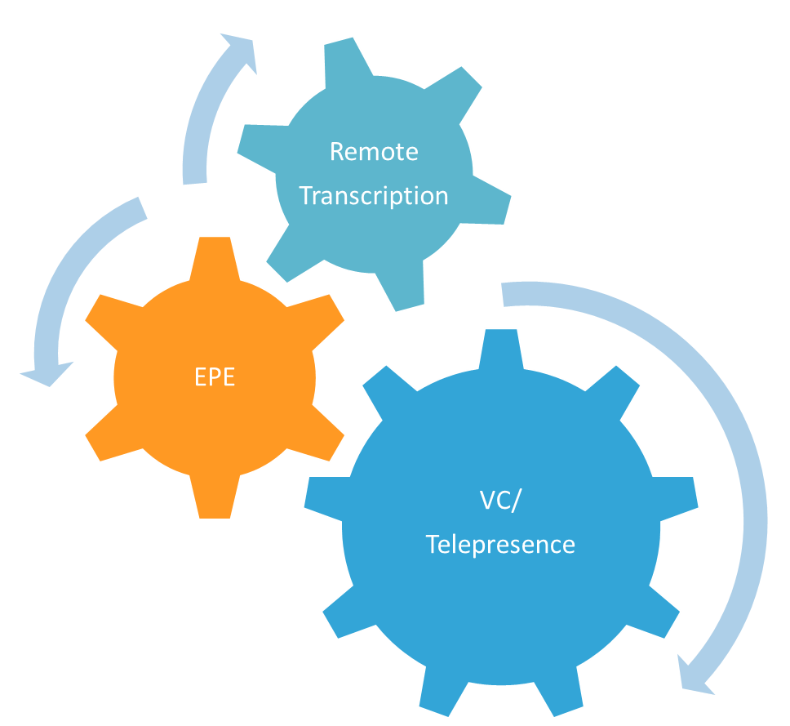
2
해외현장 핵심쟁점 15
분쟁해결
15-5) Virtual hearing in times of COVID-19 pandemic / Emergency Arbitration? (켈리이)
ELEMENTS OF A VIRTUAL HEARING
A virtual hearing will typically use some combination of three different elements:
1) Video-conferencing or telepresence solution;
2) Electronic Presentation of Evidence (“EPE”)
which allows for simultaneous display of
documentary evidence to all participants;
3) Real Time Transcription

Slide 39
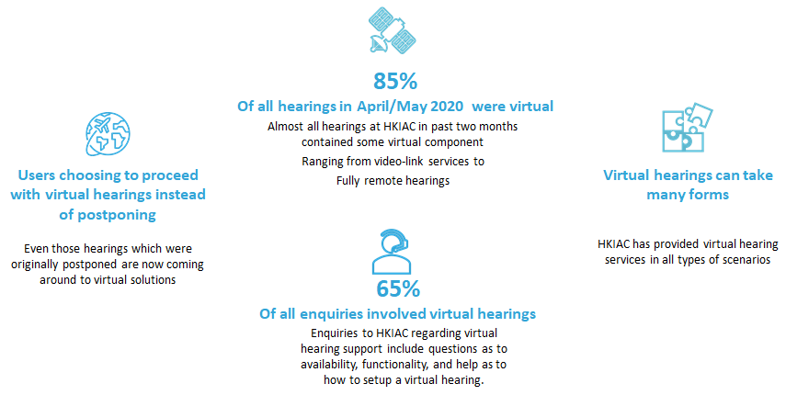
2
해외현장 핵심쟁점 15
분쟁해결
15-6) Virtual hearing in times of COVID-19 pandemic / Emergency Arbitration? (켈리이)
2019 ARBITRATION CASE STATISTICS

Slide 40
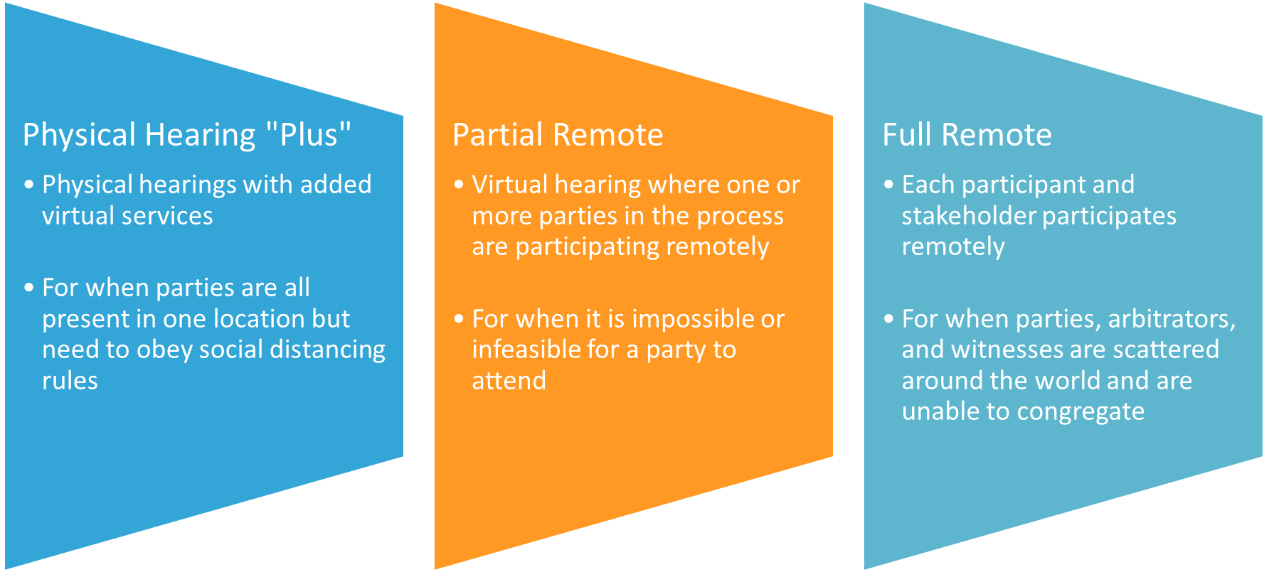
2
해외현장 핵심쟁점 15
분쟁해결
15-7) Virtual hearing in times of COVID-19 pandemic / Emergency Arbitration? (켈리이)
TYPES OF VIRTUAL HEARINGS FACILITATED BY HKIAC

Slide 41
2
해외현장 핵심쟁점 15
분쟁해결
15-8) Virtual hearing in times of COVID-19 pandemic / Emergency Arbitration? (켈리이)
TIPS AND TRICKS FOR VIRTUAL HEARINGS
Communication is paramount. Contact HKIAC as early as possible in advance of a potential virtual hearing, even if not all details are certain
Cooperation is important. Liaise with the other parties and the arbitrators as soon as possible so as to avoid wasted efforts and time in the event one of the parties or the arbitrator disagrees with a suggested proposal.
HKIAC will arrange testing sessions with the parties in advance of the hearing dates to ensure that the chosen technologies and services are working well with all the parties. Familiarise yourself with the proposed solutions beforehand. HKIAC can also arrange training on certain platforms in advance of the hearing dates.
Consider backup options in the event that one or more issues arise during the hearing. This way, the hearing can continue with minimal disruption.
Other factors to consider
1) Use wired internet connections where possible (WiFi can be slow and unstable);
2) Make sure your environment is suitable for video-conferencing. Avoid speaking in front of brightly lit
windows or signs, and where you can speak privately.

Slide 42

3
Closing

